Slide 1
Целевая модель развития системы дополнительного образования детей Самарской области: источники, тренды, механизмы
Сироткина Е.А., руководитель РМЦ ДОД Самарской области

Slide 2
Дополнительное образование детей
2014 – Концепция развития системы дополнительного образования детей
2016 – 2018 – Приоритетный проект «Доступное дополнительное образования для детей»
2018 – 2024 – Федеральный проект «Успех каждого ребенка» Национального проекта «Образование»
2019 – Целевая модель развития региональных систем дополнительного образования

Slide 3
Целевая модель развития региональных систем дополнительного образования детей
80% охват ДОП, в том числе 20% охват по ДОП технической
и естественнонаучной направленностей; 70% детей с ОВЗ
МЕТОДЫ ОБУЧЕНИЯ И СОДЕРЖАНИЯ ДОПОЛНИТЕЛЬНЫХ ОБЩЕОБРАЗОВАТЕЛЬНЫХ ПРОГРАММ
эффективное использование времени обучающихся
конвергентный и разноуровневый подход
доступности для различных категорий детей
ориентация содержания на приоритетные направления социально-экономического и территориального развития субъекта РФ
модульный принцип
применение дистанционных технологий
использование сетевой формы реализации программ
ИНФРАСТРУКТУРНЫЕ
И МАТЕРИАЛЬНО-ТЕХНИЧЕСКИЕ
РЕСУРСЫ В РЕГИОНАЛЬНОЙ
СИСТЕМЕ ДОД
Реестр организаций по сетевому взаимодействию
СТРУКТУРА УПРАВЛЕНИЯ РЕГИОНАЛЬНОЙ СИСТЕМОЙ ДОПОЛНИТЕЛЬНОГО ОБРАЗОВАНИЯ ДЕТЕЙ
Межведомственный совет,
РМЦ, ОЦ
Курсы, конкурсы, методические мероприятия
ОРГАНИЗАЦИОННО-ФИНАНСОВАЯ СТРУКТУРА РЕГИОНАЛЬНОЙ СИСТЕМЫ ДОД
СИСТЕМА КАДРОВОГО ОБЕСПЕЧЕНИЯ РЕГИОНАЛЬНОЙ СИСТЕМЫ ДОПОЛНИТЕЛЬНОГО ОБРАЗОВАНИЯ ДЕТЕЙ
Учет детей
ПФДО
Навигатор дополнительного образования

Slide 4
Доля программ и обучающихся по направленностям в 2020г. (в %)

Slide 5
Стратегические приоритеты социально-экономического развития Самарской области
ПЕРВЫЙ ПРИОРИТЕТ:
автомобилестроительный кластер; аэрокосмический кластер; нефтехимический кластер
ВТОРОЙ ПРИОРИТЕТ:
кластер строительства и строительных материалов; агропищевой кластер; транспортно-логистический кластер; машиностроительный кластер
ПЕРСПЕКТИВНЫЕ СЕГМЕНТЫ:
медицинские и фармацевтические технологии; малотоннажная химия; туризм

Slide 6
Программы для детей с особыми образовательными потребностями, 2019-2020гг
236
237
178
120
131
62

Slide 7
Количество дополнительных общеобразовательных программ, соответствующих требованиям Целевой модели, 2020г

Slide 8
Количество дополнительных общеобразовательных программ, основанных на модульном принципе, 2020г

Slide 9
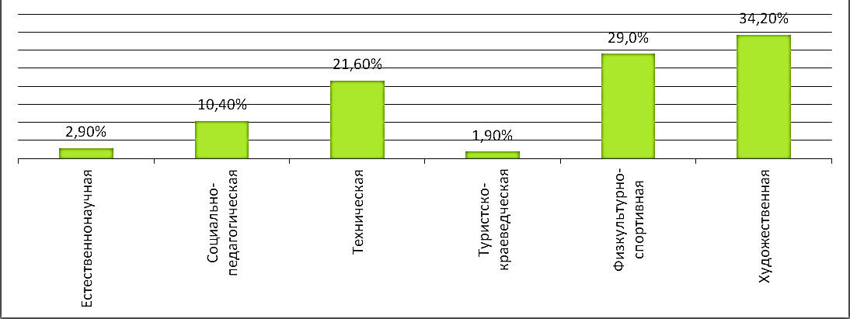
Количество разноуровневых программ по направленностям, 2020г

Slide 10
Программы, в которых используются дистанционные образовательные технологии обучения, или включающие курсы дистанционного обучения, 2020г

Slide 11
Количество программ, основанных на сетевом взаимодействии, 2020г

Slide 12
Программно-методическое обеспечение
Задачи:
Разработка и внедрение программ, основанных на модульном принципе, разноуровневом и конвергентном подходов, с использованием дистанционных технологий, реализуемых в сетевой форме
Активизация внедрения новых методов и содержания при реализации программ естественнонаучной, туристско-краеведческой направленностей и повышение приоритетности их развития
Разработка и реализация адаптивных программ для детей ограниченными возможностями здоровья и детей-инвалидов, а также других категорий детей

Slide 13
Характеристика педагогических работников, 2018-2020гг

Slide 14
Развитие профессионального мастерства педагогических и управленческих кадров
КУРСЫ ПОВЫШЕНИЯ КВАЛИФИКАЦИИ
ДЛЯ СПЕЦИАЛИСТОВ РМЦ И ОЦ
СЕМИНАРЫ:
- для опорных центров
- в формате вебинаров
- для педагогов дополнительного
образования, методистов
РАБОТА 13 ОБЛАСТНЫХ СТАЖЕРСКИХ ПЛОЩАДОК
ПО ЛУЧШИМ ПРАКТИКАМ ДО
КОНКУРСЫ ПРОФЕССИОНАЛЬНОГО МАСТЕРСТВА :
Инновационных
дополнительных
образовательных
программ
Областной фестиваль
«Ключ к успеху»
Конкурс программ
развития организаций
ДОД «Арктур»
Областной конкурс
«Сердце отдаю детям»

Slide 15
Количество участников и победителей конкурсных мероприятий среди работников системы дополнительного образования детей
Должность | Областные конкурсы |  | Региональные этапы межрегиональных, всероссийских или международных конкурсов |  | Всероссийские конкурсы Межрегиональные конкурсы |  | Международные конкурсы
 | количество участников | количество победителей | количество участников | количество победителей | количество участников | количество победителей | количество участников | количество победителей
Руководитель | 10 | 7 | 8 | 8 | 21 | 9 | 2 | 2
Заместитель руководителя | 6 | 4 | 8 | 3 | 22 | 5 | 8 | 5
Другие руководящие работники | 7 | 7 | 14 | 13 | 14 | 12 | 15 | 15
Педагог дополнительного образования | 475 | 305 | 84 | 38 | 156 | 142 | 98 | 79
Методист | 68 | 40 | 25 | 14 | 33 | 28 | 9 | 9
Педагог-организатор | 31 | 21 | 12 | 8 | 11 | 24 | 5 | 4
Социальный педагог | 0 | 0 | 0 | 0 | 0 | 0 | 0 | 0
Тренер-преподаватель | 24 | 9 | 4 | 2 | 6 | 3 | 0 | 0
Другие педагогические работники | 17 | 14 | 13 | 13 | 12 | 12 | 18 | 18
Всего: | 638 | 407 | 168 | 99 | 275 | 235 | 155 | 132

Slide 16
Формирования системы сопровождения и развития профессионального мастерства
Задачи:
Совершенствование методического сопровождения
для повышения уровня профессиональной компетентности педагогических работников
1
Стимулирование инновационных процессов, в том числе через участие педагогов дополнительного образования в конкурсах профессионального мастерства, оказание им методической помощи
2
Формирование регионального банка лучших практик системы дополнительного образования в целях распространения опыта реализации дополнительных общеобразовательных программ
3
4
Внедрение в практику совершенствования профессионального мастерства институт наставничества

Slide 17
Организационно-финансовая структура региональной системы дополнительного образования детей
ПЕРСОНИФИЦИРОВАННЫЙ УЧЕТ
ДЕТЕЙ, ОХВАЧЕННЫХ ДОПОЛНИТЕЛЬНЫМ
ОБРАЗОВАНИЕМ
ПЕРСОНИФИЦИРОВАННОЕ ФИНАНСИРОВАНИЕ
РЕГИОНАЛЬНЫЙ НАВИГАТОР

Slide 18
Организационно-финансовая структура региональной системы дополнительного образования детей

Slide 19
Организационно-финансовая структура региональной системы дополнительного образования детей

Slide 20
Финансово-организационная структура целевой модели
Задачи:
1
Оперативное размещение актуальной информации о программах и организациях на сайте Навигатора
2
Информирование родителей о возможностях системы АСУ РСО по получению сертификата и Навигатора
Использование потенциала Навигатора для продвижения образовательной организации и ее программ, мероприятий среди детей и родителей
3

Slide 21
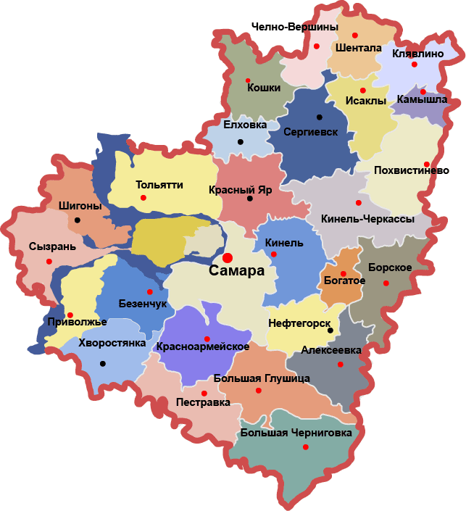
Структура управления региональной системой дополнительного образования детей
РМЦ
ГБОУ ДО СО
37
опорных центров
в муниципальных
образованиях

Slide 22
Структура управления региональной системой
Задача:
Организационная, методическая,
экспертно-консультационная информационная
поддержка участников отношений в сфере
образования, способствующая развитию
дополнительных общеобразовательных
программ различных направленностей
и внедрению Целевой модели

Slide 23
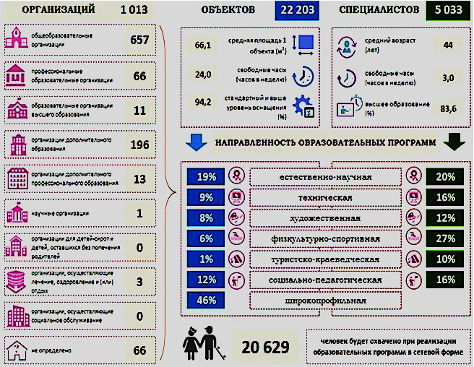
Итоги инвентаризации кадровых, материально-технических и инфраструктурных ресурсов системы образования
Образовательные организации
Средняя площадь объекта 1м²
Средний возраст (лет)
Профессиональные образовательные организации
Свободные часы
(часов в неделю)
Свободные часы (часов в неделю)
Образовательные организации высшего образования
Стандартный и выше уровень оснащения (%)
Высшее образование (%)
Организации дополнительного образования
НАПРАВЛЕННОСТЬ ОБРАЗОВАТЕЛЬНЫХ ПРОГРАММ
Организации дополнительного профессионального образования
естественно-научная
техническая
Научные организации
художественная
Организации для детей-сирот и детей оставшихся без попечения родителей
физкультурно-спортивная
туристско-краеведческая
Организации, осуществляющие лечение, оздоровление и (или) отдых
социально-педагогическая
широкопрофильная
Организации, осуществляющие социальное обслуживание
Не определено
человек будет охвачено при реализации образовательных программ в сетевой форме

Slide 24
Инвентаризация ресурсов системы образования
Задачи:
Формирование реестра образовательных организаций потенциально пригодных для реализации дополнительных образовательных программ
Заключение соглашений (договоров) о реализации образовательных программ в сетевой форме между различными организациями с учетом выявленных инфраструктурных и кадровых ресурсов

Slide 25
443010, Cамарская обл.,
г.Самара, ул.Куйбышева, 151;
тел. 8(846)332-37-80;
e-mail: rmc63@yandex.ru;
http://rmc.pioner-samara.ru/
twitter.com/rmc_63;
instagram.com/rmc_samara
https://vk.com/rmc_63

